Slide 1
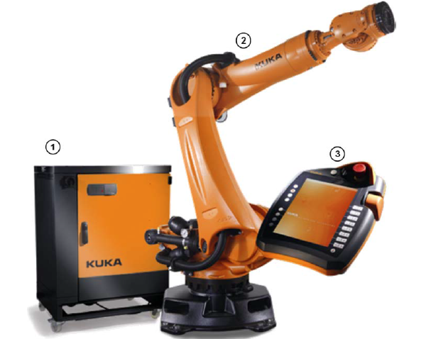
机器人的系统和结构
工业机器人的组成
控制系统
机械手
手持编程器或示教器
连接电缆

Slide 2
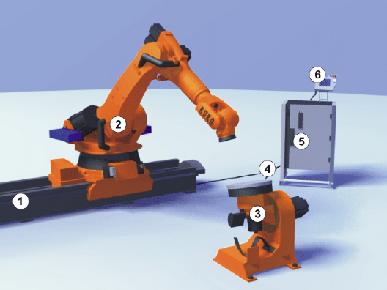
机器人的系统和结构
线性滑轨
外部轴（旋转台）

Slide 3
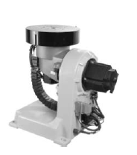
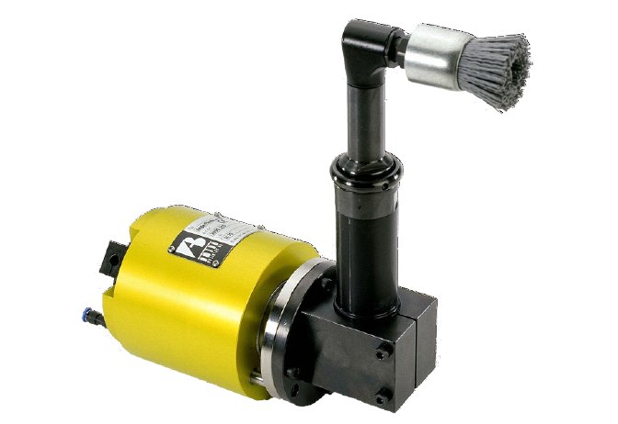
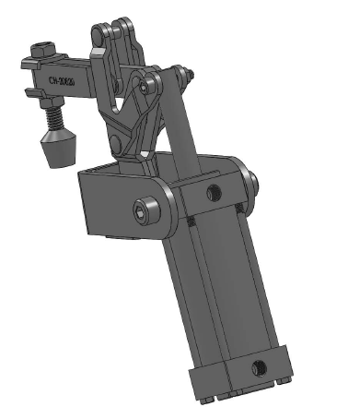
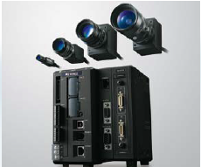
机器人的系统和结构
外围设备
工具
保护装置
皮带输送机
工作平台
传感器

Slide 4
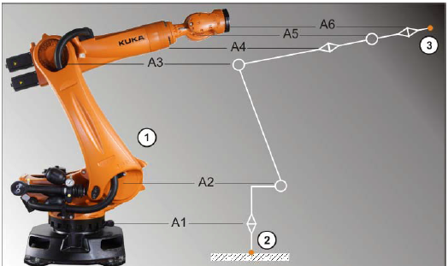
机器人的系统和结构
机械手---机器人机械系统的主体
轴（关节）
伺服电机
减速器

Slide 5
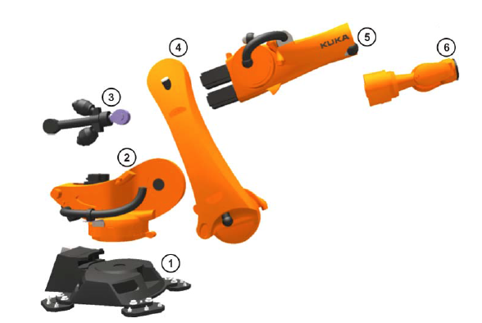
机器人的系统和结构
机械手机械零部件的组成
底座
转盘
平衡配重
连杆臂
手臂
手

Slide 6
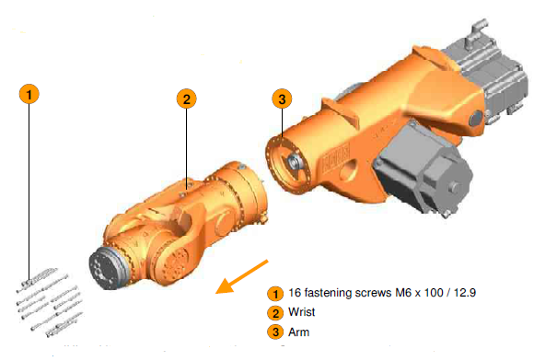
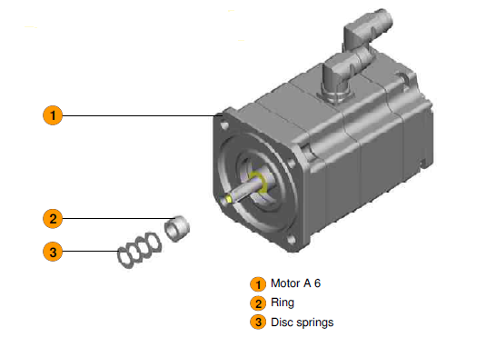
机器人的系统和结构
机械手机械零部件的组成

Slide 7
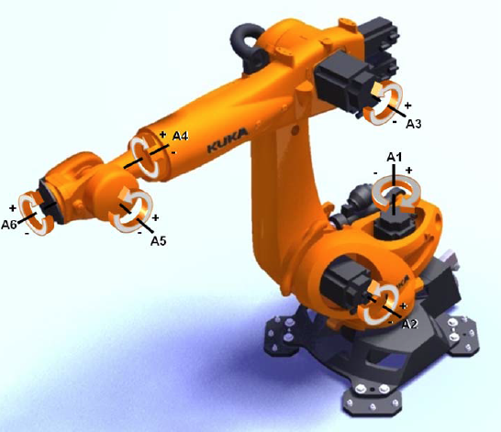
机器人的系统和结构
机械手技术参数指标
轴数：6
作用范围：0.5米~4米
重复精度：0.015mm
负荷：5Kg
自重：20Kg

Slide 8
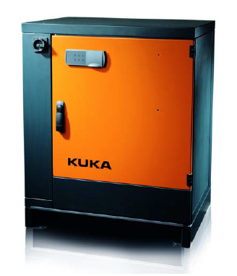
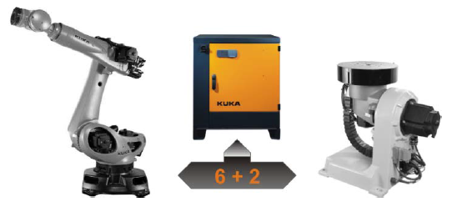
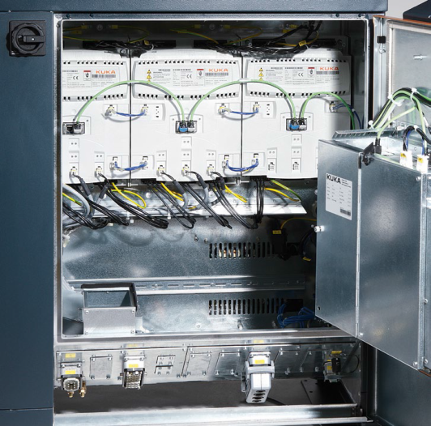
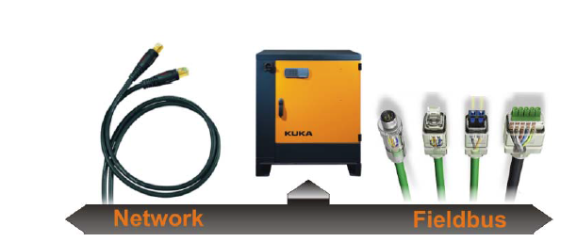
机器人的系统和结构
控制系统---通过控制伺服电机来控制机器人的运动
支持PLC等各种总线系统与外部通信

Slide 9
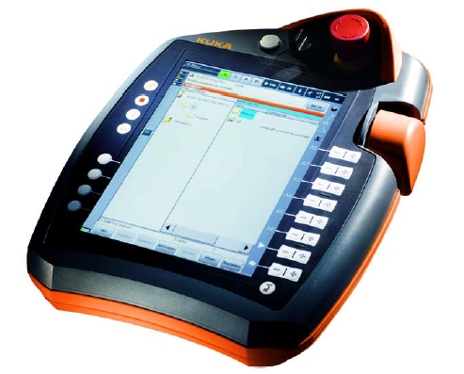
机器人的系统和结构
手持操作器
操作
编程
急停

Slide 10
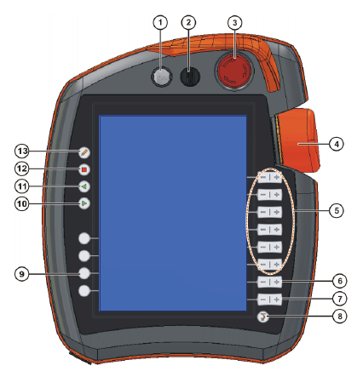
机器人的系统和结构
序号 | 说明
1 | 用于拔下 smartPAD 的按钮
2 | 用于调出连接管理器的钥匙开关。只有当钥匙插入时，方可转动开关。 可以通过连接管理器切换运行模式。
3 | 紧急停止键。用于在危险情况下关停机器人。紧急停止键在被按下 时将自行闭锁。
4 | 3D 鼠标。用于手动移动机器人。
5 | 移动键。用于手动移动机器人。
6 | 用于设定程序倍率的按键
7 | 用于设定手动倍率的按键
8 | 主菜单按键。用来在 smartHMI 上将菜单项显示出来。
9 | 工艺键。工艺键主要用于设定工艺程序包中的参数。其确切的功能 取决于所安装的工艺程序包。
10 | 启动键。通过启动键可启动一个程序。
11 | 逆向启动键。用逆向启动键可逆向启动一个程序。程序将逐步运行。
12 | 停止键。用停止键可暂停正运行中的程序。
13 | 键盘按键 显示键盘。通常不必特地将键盘显示出来，smartHMI 可识别需要 通过键盘输入的情况并自动显示键盘。
手持操作器

Slide 11
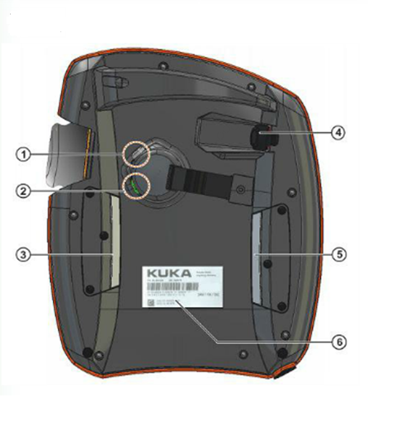
机器人的系统和结构
手持操作器
---背面
、确认开关
、启动键（绿色）
、确认开关
、USB接口
、确认开关
、型号铭牌

Slide 12
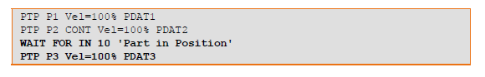
机器人的系统和结构
机器人编程----自动完成任务，可重复
控制器要预知大量信息
机器人的位置=工具的位置
动作类型
速度/加速
等候条件、分支、其它相关信息
KUKA Robot 专用语言

Slide 13
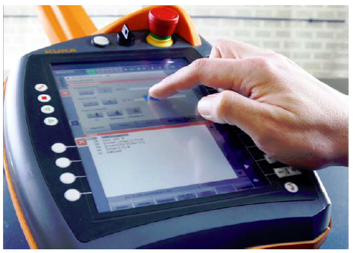
机器人的系统和结构
机器人编程方法---示教法在线编程
手操器
输送装置、焊接设备等外围装置均已安装完毕
简单、直观
效率低、成本高

Slide 14
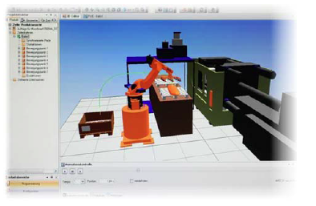
机器人的系统和结构
机器人编程方法---离线编程
离线编程软件
工件和环境的CAD数据
离线编程的步骤
程序设计制造单元的部件（生成或导入CAD工件数据，生成机器人运动系统、工具和装置）
描述工作单元的几何特征（生成工作点和轨迹，校准机器人、装置和工件，设计机器人托架和地基图）
编程和模拟（生成模拟程序，模拟加工过程，检查机器人运动情况，碰撞和工作空间检查，循环时间分析，生成机器人）

Slide 15
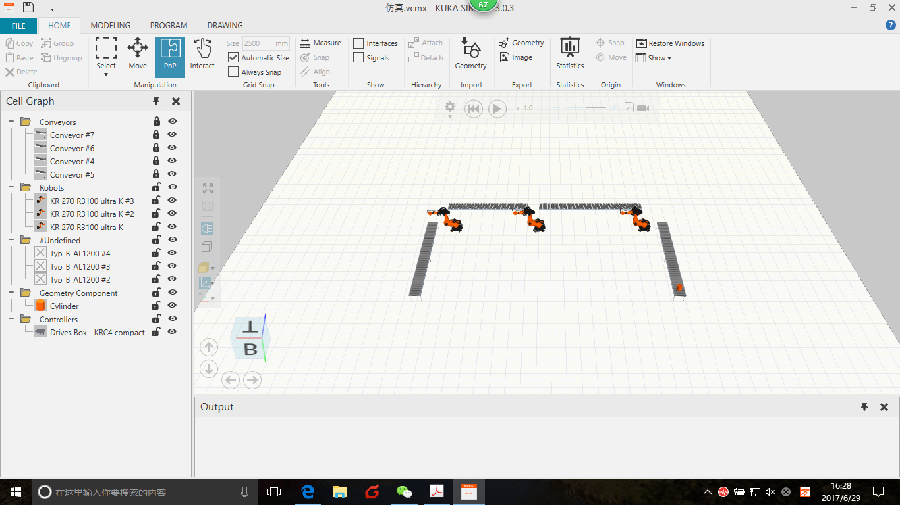
机器人的系统和结构

Slide 16
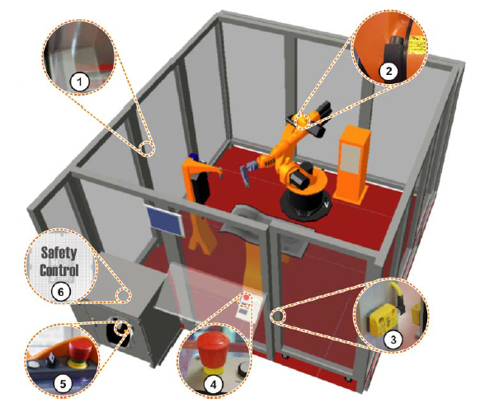
机器人的系统和结构
机器人的安全性
隔离性防护装置：防护栅、防护门等
轴范围限制装置
防护门及具有关闭功能监控的门触点
急停键
钥匙开关
内置的KRC4安全控制器

Slide 17
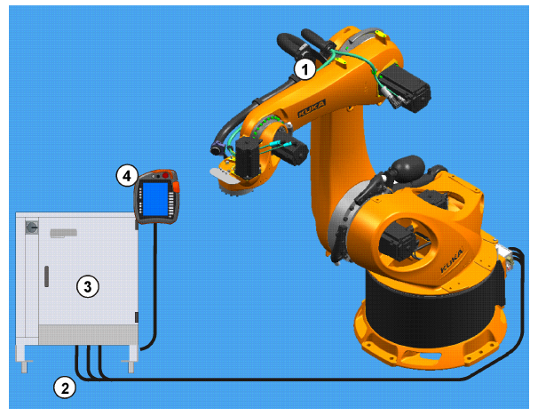
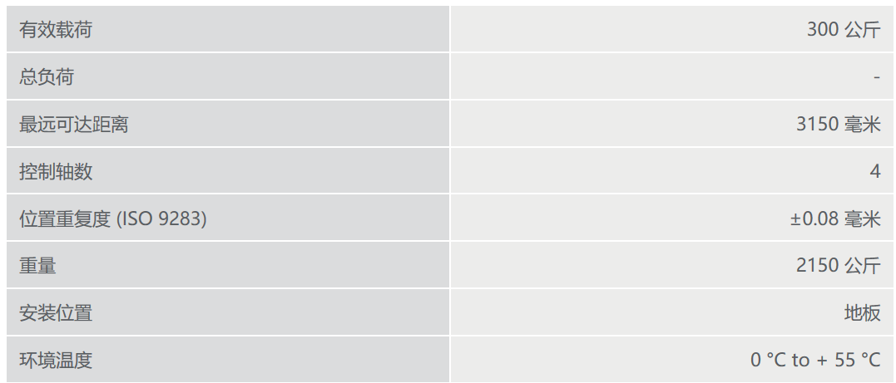
实例：KR 300-2 PA 卸码垛机器人

Slide 18
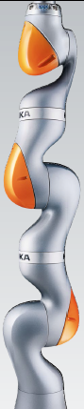
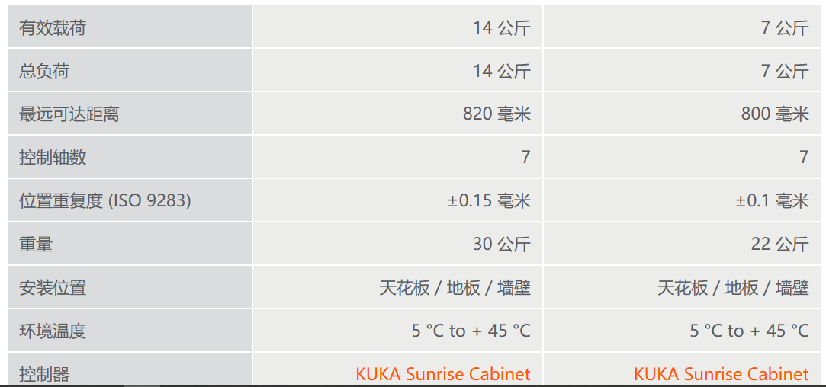
实例：LBR iiwa 机器人

